Slide 1
Ростовский государственный университет путей сообщения
Кафедра «Станции и грузовая работа»
Общий курс железных дорог (ОКЖД)
Раздел 1 «Общие сведения о железнодорожном транспорте.
Структура управления железнодорожным транспортом»
Лекция 1.2 Общие принципы и стадии проектирования железных дорог
Автор: к.т.н., доцент Репешко Н.А.

Slide 2
Содержание темы
Раздел 1 Общие сведения о железнодорожном транспорте.
Структура управления железнодорожным транспортом.
Лекция 1.1 Характеристика железнодорожного транспорта
и его место в единой транспортной системе.
Лекция 1.2 Общие принципы и стадии проектирования железных дорог.
Лекция 1.3 Путь и путевое хозяйство
Раздел 2 Стрелочные переводы и стрелочные улицы, их назначение и устройство
Раздел 3 Локомотивы и локомотивное хозяйство
Раздел 4 Вагоны и вагонное хозяйство
Раздел 5 Раздельные пункты. Понятие о железнодорожных узлах.
Раздел 6 Автоматика и телемеханика и связь на железнодорожном транспорте
Раздел 7 Габариты приближения строений на железнодорожном транспорте. Искусственные сооружения.
Раздел 8 Электроснабжение железных дорог. Организация перевозок и график движения поездов. Материально-техническое снабжение железных дорог.

Slide 3
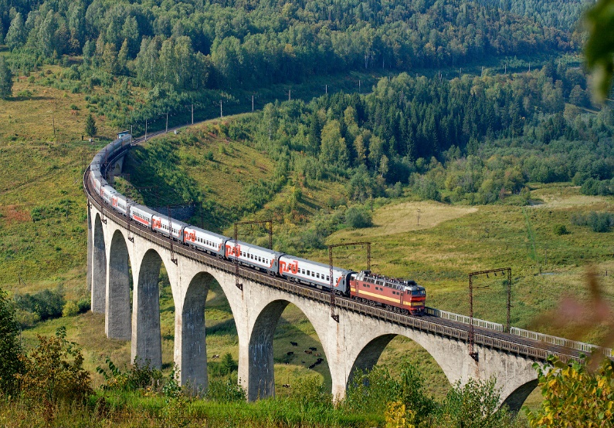
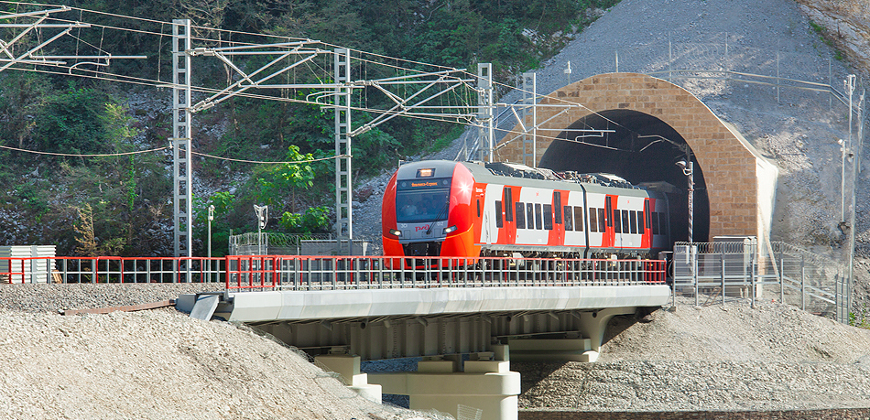
Основные элементы пути
Основными элементами железнодорожного пути являются нижнее строение пути и верхнее строение пути.
К элементам верхнего строения пути относятся рельсы, рельсовые скрепления, шпалы – деревянные или железобетонные (или другие типы подрельсовых оснований – железобетонные плиты, блоки, рамы), стрелочные переводы, глухие пересечения, переводные брусья (или железобетонные подстрелочные основания) и балластный слой.
К нижнему строению относятся земляное полотно (насыпи, выемки, полунасыпи, полувыемки, полунасыпи-полувыемки) и некоторые искусственные сооружения, такие как: мосты, путепроводы, виадуки, эстакады и тоннели.

Slide 4
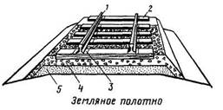
Устройство земляного полотна на насыпях
Для отсыпки насыпей наиболее желательны скальные, крупнообломочные грунты (щебенистые, галечниковые, гравийные) и песчаные, которые обладают высокой несущей способностью, хорошо пропускают воду, не изменяют своих свойств при увлажнении. Грунты основания земляного полотна чаще представлены глиной, песком, супесью и суглинками. И земляное полотно в основном сооружается именно из таких грунтов и в таких грунтах.
Грунт плохо пропускает воду, а при замерзании подвергается неравномерному пучению.
Для возведения насыпей разрешается использовать все грунты, кроме глинистых избыточно увлажненных или избыточно засоленных, сильно набухающих, заторфованных, а также жирных глин, торфов, ила, гипса, мела.
Для обеспечения надежности конструкции земляного полотна производится уплотнение грунтов в насыпях и, в необходимых случаях, в выемках под основной площадкой, на нулевых местах и в основаниях насыпей. Грунты насыпей послойно уплотняются специальными грунтоуплотняющими машинами.
Элементы верхнего строения пути:
1 - рельсы,
2 - шпалы,
3 – промежуточные рельсовые скрепления, 4 - щебеночный балласт,
5 - песчаная подушка

Slide 5
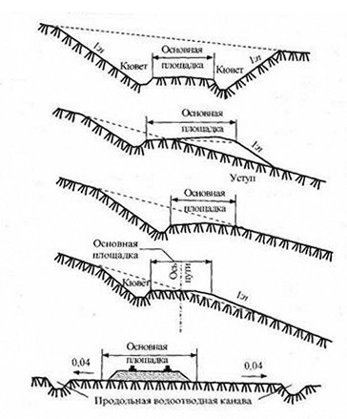
Устройство земляного полотна на выемках
Проектная бровка земляного полотна, сооружаемого из скальных, крупнообломочных, а также песчаных дренирующих грунтов, выше профильной выемка - основная площадка земляного полотна ниже поверхности земли;
полунасыпь и полувыемка - основная площадка с одной стороны совпадает с земной поверхностью, а с другой выше или ниже ее;
полунасыпь-полувыемка - основная площадка с одной стороны выше, а с другой ниже поверхности земли и нулевое место - основная площадка расположена на уровне земной поверхности.
Наиболее распространены на железных дорогах насыпи и выемки.
Нулевые места неизбежны при переходе из выемки в насыпь, в других случаях они недопустимы, т.к. подвержены снежным заносам и поэтому при проектировании продольного профиля линии, их стремятся заменять насыпями.
а
б
в
г
д

Slide 6
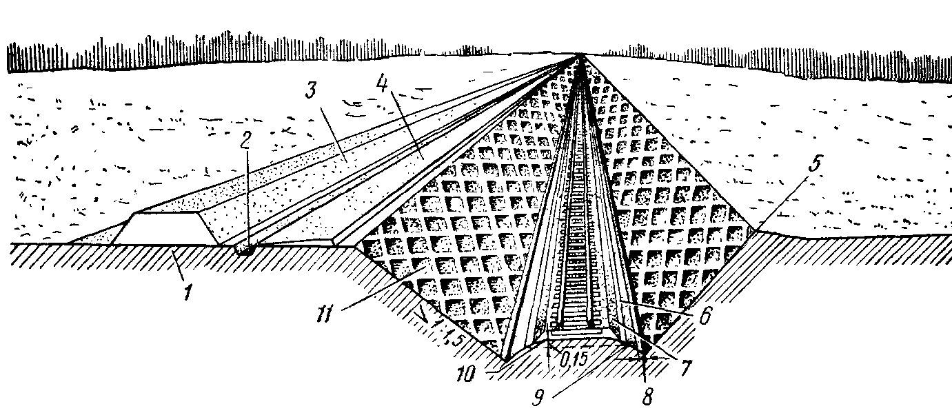
Водоотводные устройства
1 - кавальер; 2 - забанкетная канава; 3 - откос кавальера; 4 - банкет; 5-бровка откоса; 6 - обочина;
7 - балластный слой; 8 - кювет; 9 - бровка основной площадки, 10 - основная площадка; 11 - откос выемки
1 - водоотводная канава; 2 - бровка; 3 - обочина;
4 - земляное полотно; 5 - балластный слой; 6 - откос; 7 - берма; 8 - резерв
Для защиты земляного полотна от неблагоприятных природных воздействий предусматривается комплекс различных защитных, водоотводных и укрепительных сооружений.
Устойчивость и надежность работы земляного полотна во многом зависят от наличия и исправности водоотводных устройств и сооружений. Притекающая к земляному полотну поверхностная вода приводит к размывам, деформациям и разрушениям земляного полотна. Борьба с проникшей в грунт водой сложнее и дороже мер по отводу поверхностной воды. Для защиты земляного полотна от атмосферных вод, от размывов ими и проникновения воды в грунт в первую очередь осуществляют планировку всех поверхностей земляного полотна, полосы отвода, берм, резервов, кавальеров, водосборных и водоотводных устройств.

Slide 7
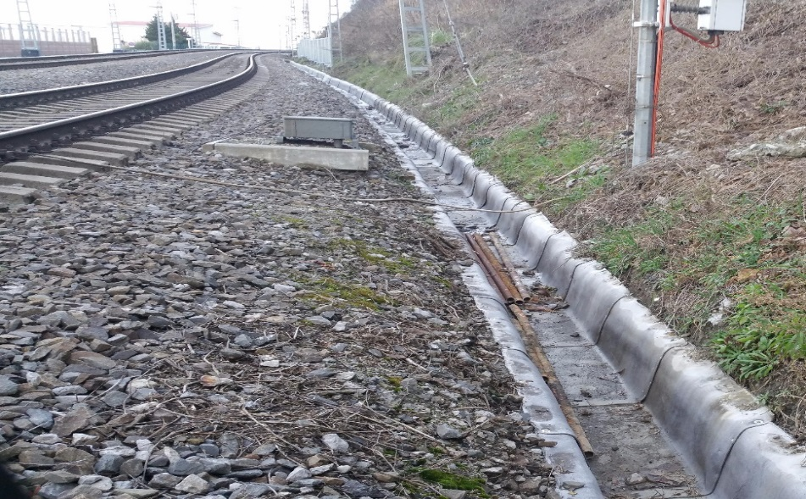
Водоотводные устройства
Для перехвата, сбора и отвода поверхностных вод применяют различные устройства и сооружения: канавы, лотки, специальную планировку земной поверхности, устройства ливневой канализации.
Канавы (водоотводные, кюветы, нагорные) - наиболее распространенные устройства для сбора и отвода воды. Форма их, как правило, трапецеидальная, а размер определяется на основании гидравлических расчетов.
В стесненных условиях (в населенных пунктах, на станциях), а также при слабых грунтах, не способных удержать откосы канавы, вместо открытых канав применяют водоотводные лотки.
Лотки могут иметь трапецеидальную и прямоугольную формы. Железобетонные лотки применяют двух видов: междушпальные и междупутные.
Междушпальные лотки имеют глубину 0,35, 0,50 и 0,70 м. Для сбора грунтовой воды в боковых стенках лотка имеются дренажные отверстия. За стенками лотка отсыпают фильтры из песка, гравия или щебня, предохраняющие лотки от засорения через дренажные отверстия.
Междупутные лотки выпускают глубиной 0,75, 1,25 и 1,50 м при длине блоков 1,00 и 2,00 м.

Slide 8
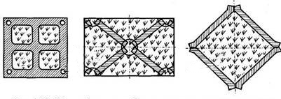
Укрепление откосов земляного полотна
Для защиты откосов насыпей, выемок и берм применяют посев семян многолетних злаковых и бобовых трав. Дерн способен защитить от размыва откосы земляного полотна на неподтопляемых участках. При больших высотах насыпей для предотвращения смыва семян и удержания их на откосе до образования корневой системы посев трав производится в деревянных или железобетонных обрешетках или с использованием георешеток.
На рисунке представлены железобетонные обрешетки для укрепления откосов земляного полотна:
1
2
2
2
1
3
1 – обрешетка
2 – посев трав
3 – железобетонная свайка

Slide 9
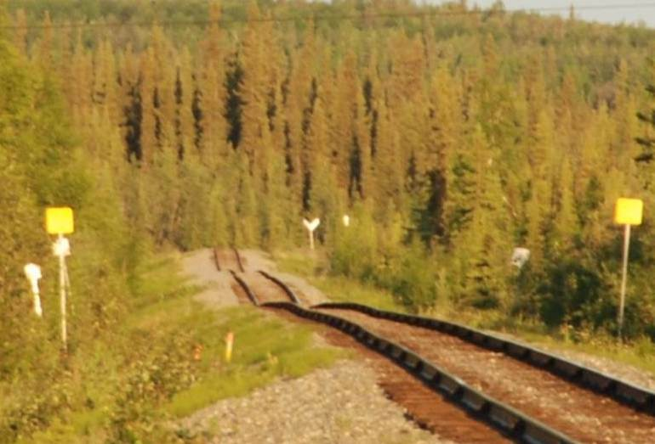
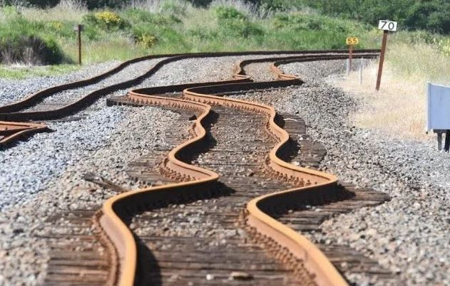
Деформация земляного полотна и борьба с ним
В настоящее время основным требованием к перевозочному процессу является обеспечение безопасности движения поездов и надежности работы технических средств. Земляное полотно как важнейший элемент железнодорожного пути играет в этом первостепенную роль. Так как существующее земляное полотно сооружалось в разное время по разным нормам, то оно характеризуется большим разнообразием конструктивных размеров, геометрических параметров и состоянием. Несмотря на это, земляное полотно на значительном протяжении сети железных дорог России работает удовлетворительно. Однако примерно на 11 % эксплуатационной длины сети оно имеет дефекты и деформации.

Slide 10
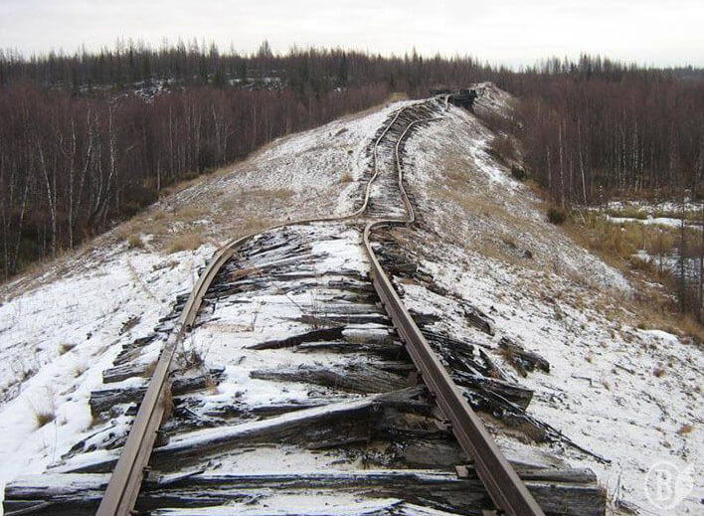
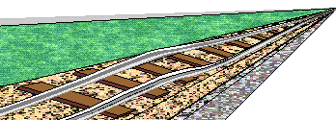
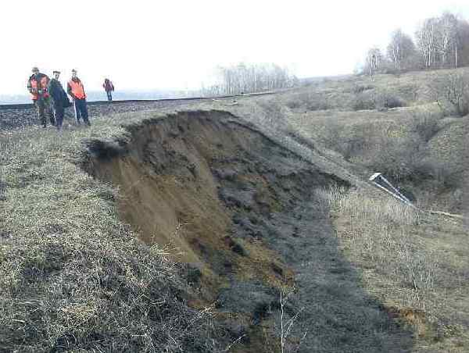
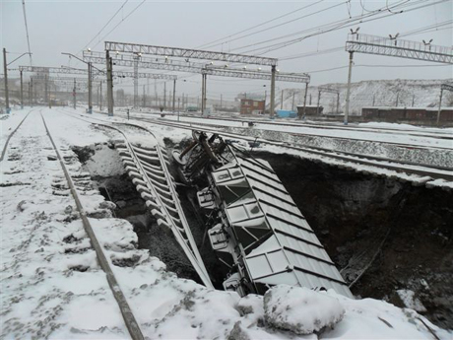
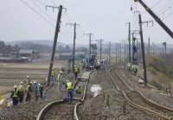
Деформация земляного полотна и борьба с ним
Дефекты - отступления геометрических размеров земляного полотна от современных норм. Деформации - изменение формы земляного полотна в процессе эксплуатации под воздействием поездных нагрузок, под влиянием гидрогеологических факторов и из-за низкого качества строительства земляного полотна.
Основными видами деформаций земляного полотна являются:
искажение формы основной площадки;
просадки;
пучины;
сплывы откосов насыпей и выемок;
осыпи и обвалы.
Наиболее распространенной деформацией земляного полотна является искажение формы основной площадки — балластные корыта, балластные ложа, балластные мешки.

Slide 11
Деформация земляного полотна и борьба с ним
Балластное корыто - деформация основной площадки земляного полотна, когда вместо правильного ее очертания, обеспечивающего сток воды, образуются углубления, заполненные балластом и задерживающие воду, которые разжижают грунт земляного полотна, нарушая его устойчивость.
Причинами образования балластного корыта являются: а) неправильное сооружение земляного полотна, когда для отсыпки насыпей применяются разнородные грунты, когда верх его не уплотняется укаткой, остается неоправленным по нормальному профилю и засыпается балластом без предварительной ликвидации углублений от шпал временных путей; б) неправильное содержание земляного полотна, когда вода задерживается на нем из-за запущенности обочин или когда пропускаются тяжелые поезда по пути, уложенному на неполный балластный слой; в) недостаточная толщина балластного слоя.

Slide 12
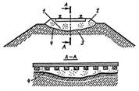
Деформация земляного полотна и борьба с ним
Балластное ложе - общее (под несколькими шпалами) углубление в глинистых грунтах, слагающих основную площадку. Вытянутое вдоль пути балластное ложе, иногда имеющее продольный уклон, заполнено балластными материалами. Достигает глубины 40 - 50 см и чаще возникает на насыпях и нулевых местах.
Опознавательные признаки: просадки пути, толчки, перекосы, разжижение и выплески балласта, трещины на поверхности балластного слоя, трещины на откосах и обочинах; выпирание грунтов на междупутья, в кюветы.
Неотложные меры: отвод воды от балластной призмы; устранение неисправностей верхнего строения пути; осушение грунтов основной площадки односторонними или двусторонними прорезями со срезкой глинистых бортов ниже дна ложа с заменой дренирующим грунтом. При наличии грунтовых вод, поступления воды из выемки по балластному ложу - каптаж ключей, устройство прорезей-преградителей, восстановление дренажей, лотков, канав.

Slide 13
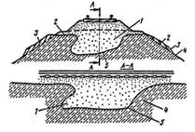
Деформация земляного полотна и борьба с ним
Балластный мешок - изолированное значительное углубление в глинистых грунтах, слагающих основную площадку и тело земляного полотна, заполненное песчаными, в том числе балластными, материалами.
Опознавательные признаки: просадки пути, толчки, перекосы, разжижение и выплески балласта; трещины на поверхности балластного слоя; трещины на откосах и обочинах; выпирание грунтов на междупутья, в кюветы; образование на откосах потеков грунта, смешанного с песком; выпучивание откосов насыпей.
Неотложные меры: устранение разжижения балластного слоя, выправка пути, устранение застоев воды на поверхности основной площадки, в балластных мешках, гнездах; выпуск воды из мест наружного и внутреннего застоя; подъемка пути на балласт или замена слабых грунтов основной площадки; приведение верхнего строения пути к типу, соответствующему условиям эксплуатации линии.

Slide 14
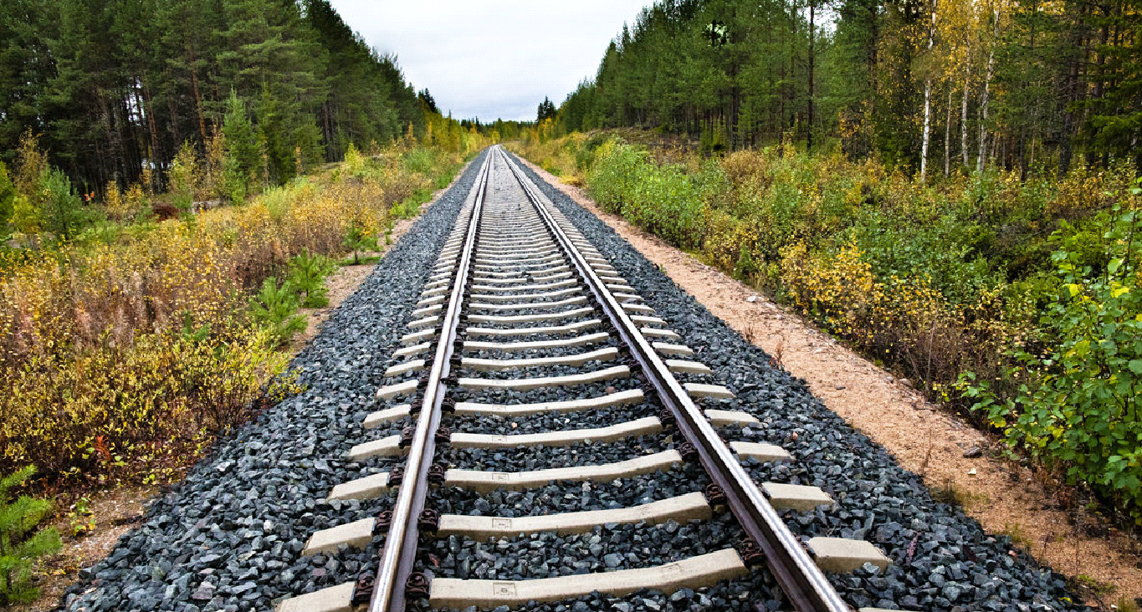
Деформация земляного полотна и борьба с ним
При укладке звеньевого пути стыковые зазоры должны устанавливаться в зависимости от температуры рельсов во время укладки. При эксплуатации звеньевого пути, по условию его устойчивости, допускается иметь не более двух нулевых зазоров подряд, кроме случаев, когда эти зазоры являются номинальными.
В бесстыковом пути удлиняются или укорачиваются только концы рельсовых плетей, средняя часть плети остаётся неподвижной. Возникающее в неподвижной части рельса напряжение σ не зависит от типа и длины рельса.

Slide 15
Материал взят из свободных информационно-справочных источников:
Железные дороги. Общий курс: Учебник / Ефименко Ю.И., Ковалев В.И., Логинов С.И.; Под ред. Ефименко Ю.И., - 6-е изд., перераб. и доп. - М.:УМЦ ЖДТ, 2014. - 503 с.
Медведева, И.И. Общий курс железных дорог : учеб. пособие / И.И. Медведева . – Москва: ФГБУ ДПО «Учебно-методический центр по образованию на железнодорожном транспорте», 2019. – 206 c. – ISBN 978-5-907055-93-3.
Ермакова, Т.А. Технология перевозочного процесса : учеб. пособие / Т.А. Ермакова . – Москва: ФГБУ ДПО «Учебно-методический центр по образованию на железнодорожном транспорте», 2019. – 334 c. – ISBN 978-5-907055-48-3
Интернет - ресурсы

